Slide 1


ВНЕУРОЧНАЯ ДЕЯТЕЛЬНОСТЬ МКОУ СШ№2
2016-2017 г.

Slide 2

Что понимается под внеурочной деятельностью?
Образовательная деятельность, которая осуществляется в формах, отличных от классно – урочной, и направленная на достижение планируемых результатов освоения основной образовательной программы

Slide 3

Обязательна ли внеурочная деятельность?
Да, образовательное учреждение обязано организовать внеурочную деятельность
П.16 ФГОС НОО: основная образовательная программа начального общего образования реализуется через учебный план и внеурочную деятельность.
П.13 ФГОС ООО: основная образовательная программа основного общего образования реализуется через учебный план и внеурочную деятельность.

Slide 4
В каком документе должна быть прописана внеурочная деятельность?
П.17 ФГОС НОО: Основная образовательная программа должна предусматривать учебные курсы, обеспечивающие индивидуальные потребности обучающихся, в том числе и внеурочную деятельность.
В образовательном учреждении должен быть учебный план и план внеурочной деятельности.

Slide 5

Основная цель внеурочной деятельности ?
Внеурочная деятельность направлена на достижение результатов освоения основной образовательной программы
Но в первую очередь – это достижение личностных и метапредметных результатов – ценностей, ориентиров, потребностей, интересов человека, так как ученик выбирает внеурочную деятельность исходя из своих интересов, мотивов.

Slide 6
Какое количество часов отводится на организацию внеурочной деятельности?
В 2016-2017 учебном году в МКОУ СШ№2 -10 часов
Направления развития | Количество часов НОО | Количество часов ООО
Социальное | 1 | 2
Общекультурное | 2 | 2
Общеинтел-лектуальное | 2 | 2
Духовно-нравственное | 2 | 2
Спортивно- оздоровительное | 3 | 2
ИТОГО – 5 направлений | 10 часов | 10 часов

Slide 7
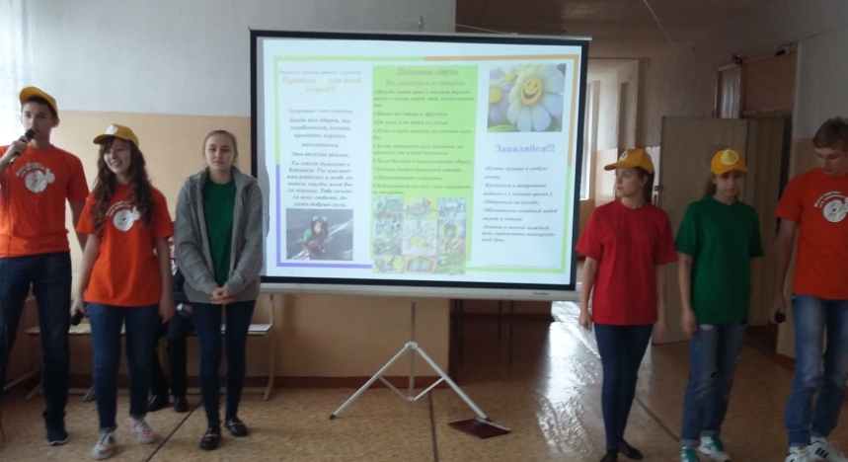
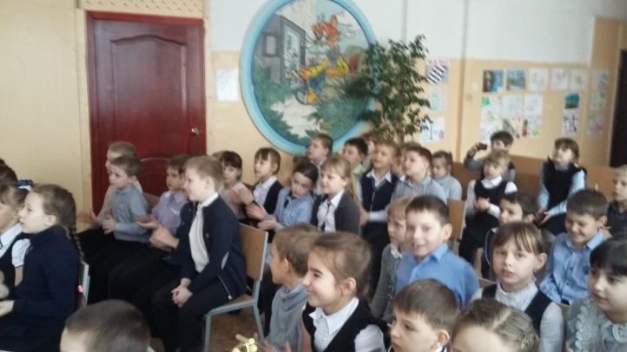
Программа “Друзья природы” (Е.Н.Залеская)
ПРОГРАММЫ ВНЕУРОЧНОЙ ДЕЯТЕЛЬНОСТИ: ПРИМЕР
Программа рассчитана на четыре года обучения. Она реализуется в содружестве младшего, среднего и старшего школьного возраста.
Цель программы является формирование бережного отношения к уголкам родного края, развитие экологически активной деятельности обучающихся.
Программа « Агитбригада ВЕСЕЛЫЕ РЕБЯТА»
Программа рассчитана на 68 часов. 2 часа в неделю. Она реализуется в содружестве младшего, среднего и старшего школьного возраста.

Slide 8
Титульный лист.
Пояснительная записка
Содержание программы.
Учебно-тематический план.
Планируемые результаты освоения программы внеурочной деятельности.
Перечень учебно-методического обеспечения.

Slide 9
Все ли обучающиеся должны посещать все занятия внеурочной деятельности?
Часы, отводимые на внеурочную деятельность, используются по желанию учащихся и их родителей.
Классные руководители ведут учет количества часов по каждому ученику.
Администрация школы проверяет данную документацию.

Slide 10

В МКОУ СШ№2
СМЕШАННАЯ МОДЕЛЬ ВНЕУРОЧНОЙ ДЕЯТЕЛЬНОСТИ
(ОПТИМИЗАЦИОННАЯ* + МОДЕЛЬ ДОПОЛНИТЕЛЬНОГО ОБРАЗОВАНИЯ)
*ОПТИМИЗАЦИОННАЯ – на основе оптимизации всех внутренних ресурсов образовательного учреждения

Slide 11

ОСНОВНЫЕ НАПРАВЛЕНИЯ ВНЕУРОЧНОЙ ДЕЯТЕЛЬНОСТИ ЗАКРЕПЛЕННЫЕ ФГОС
СПОРТИВНО – ОЗДОРОВИТЕЛЬНОЕ
ДУХОВНО – НРАВСТВЕННОЕ
СОЦИАЛЬНОЕ
ОБЩЕИНТЕЛЛЕКТУАЛЬНОЕ
ОБЩЕКУЛЬТУРНОЕ

Slide 12
Какие существуют виды внеурочной деятельности?
ПОЗНАВАТЕЛЬНАЯ, ИГРОВАЯ, ТРУДОВАЯ , ДОСУГОВО – РАЗВЛЕКАТЕЛЬНАЯ, СПОРТИВНО – ОЗДОРОВИТЕЛЬНАЯ, ТУРИСТСКО- КРАЕВЕДЧЕСКАЯ, ХУДОЖЕСТВЕННОЕ ТВОРЧЕСТВО, СОЦИАЛЬНОЕ ТВОРЧЕСТВО, ПРОБЛЕМНО- ЦЕННОСТНОЕ ОБЩЕНИЕ.
Все виды внеурочной деятельности строго ориентированы на воспитательный результат.

Slide 13
Какие существуют формы организации внеурочной деятельности?
ЭКСКУРСИИ, СЕКЦИИ, КРУГЛЫЕ СТОЛЫ, ШКОЛЬНЫЕ НАУЧНЫЕ ОБЩЕСТВА, СОРЕВНОВАНИЯ, ПОСЕЩЕНИЕ ТЕАТРОВ, АКЦИИ, КТД, КРУЖКИ, ОЛИМПИАДЫ, КОНКУРСЫ, КЛУБЫ …
Как может реализовываться внеурочная деятельность?
Внеурочная деятельность может реализовываться через отдельные программы, составленные педагогами, через формы работы классного руководителя.

Slide 14
Как производится учет занятости учащихся внеурочной деятельностью?
Учет занятости учащихся внеурочной деятельностью осуществляется педагогом в ЖУРНАЛЕ учета.
По факту классные часы из плана ВР школы + дополнительные мероприятия + 2 часа по своей программе.
Учителя –предметники ведут отдельный журнал.

Slide 15
Что делать, если родители отказываются от дополнительных часов по внеурочной деятельности?
Родитель может отказаться от аудиторных часов по внеурочной деятельности, то есть от организации внеурочной деятельности через программы школы, если ребенок посещает УДО. (Пишет заявление)

Slide 16
Социальные партнеры
МКОУ СШ№2 г. Котельниково
Детская школа искусств
Клуб «ДОН»
Соц.центр «СЕМЬЯ»
ЦДЭ
(Экологический центр)
Конно –
спортивный клуб
Школа №2
Музей
-ДЮСШ
ФОК
Музей
Районная
детская библиотека
ЦДиК (Центр досуга
и кино, кинотеатр)
ДК «Импульс»

Slide 17

СПАСИБО ЗА ВНИМАНИЕ!

